Slide 1
Věda – paradigma - teorie
Metodologie ISK, 4. 10. 2013

Slide 2
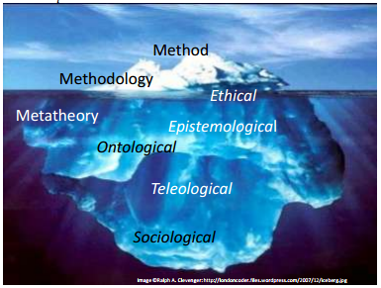

Slide 3
Věda
Věda
„Užití systematických metod empirického pozorování, teoretické analýzy a logického vyhodnocování argumentů za účelem vytvoření souhrnu znalostí v určité oblasti“
(Giddens, 2001: s. 27)

Slide 4
Paradigma
Paradigma
„Za paradigma považuji obecně uznávané výsledky, které v dané chvíli představují pro společenství odborníků model problémů a jejich řešení“
„Paradigma je to, co členové vědeckého společenství sdílejí, a naopak: vědecké společenství se skládá z lidí, kteří sdílejí nějaké paradigma.“
(Kuhn, 1997)

Slide 5
Paradigma
Paradigma
Optika
Jazyk
Metodologie
Teorie
Problematika
Autority

Slide 6
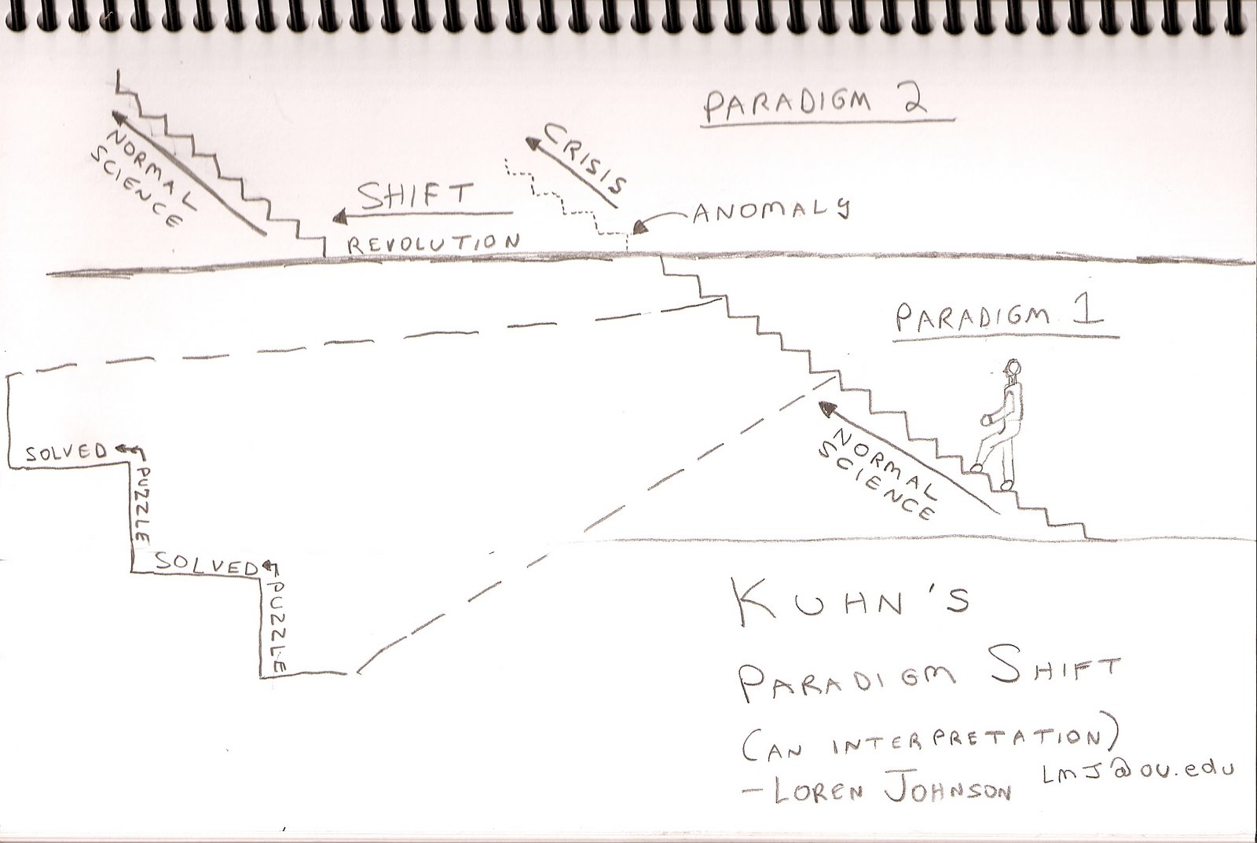

Slide 7
Teorie
Teorie
„Teorie je soubor vzájemně souvisejících konstruktů (pojmů), definicí a výroků, který představuje systematický pohled na jevy tím, že specifikuje vztahy mezi proměnnými, s cílem vysvětlit nebo předpovědět tyto jevy.“
(Kerlinger, 1971)

Slide 8
Metateorie podle Bates
Úvod do metateorií, teorií a modelů. ProInflow [online]. 31.05.2011 [cit. 21.09.2012]. Dostupný z WWW: <http://pro.inflow.cz/uvod-do-metateorii-teorii-modelu>. ISSN 1804–2406.

Slide 9
Historický přístup
Historické paradigma
Pochopení současného stavu skrze analýzu sociálních, politických, ekonomických vztahů a procesů v minulosti
Kvantita i kvalita
Porozumění historii * získání co největšího počtu dat * vysvětlení historických faktů * kontrola zdrojů atd. (Busha & Harter, 1980)

Slide 10
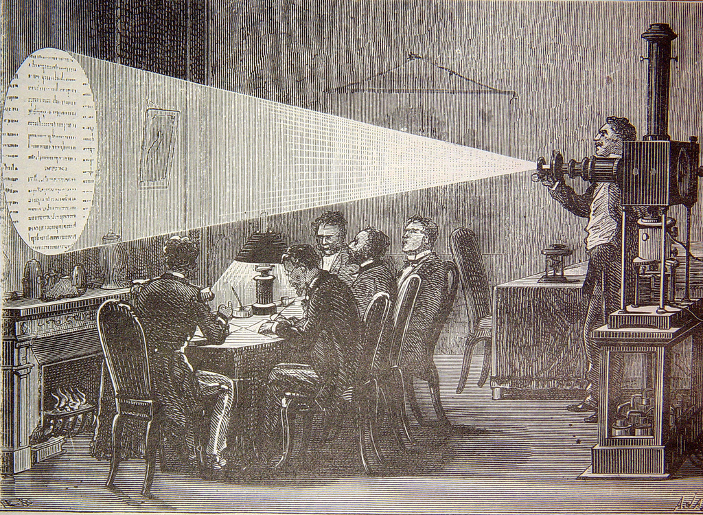
Možná témata:
vývoj knihoven
vývoj a problémy technologií
historiografický výzkum o osobnostech v oboru
zpracování historických statistik

Slide 11
(Socio-)konstruktivistické paradigma
Vychází ze sociologie (Schutz, Berger & Luckman) / pedagogiky (Vygotsky)
Sociální realita neustále re-konstruována
Znalosti a identity konstruované v diskurzech kategorizujících svět

Slide 12
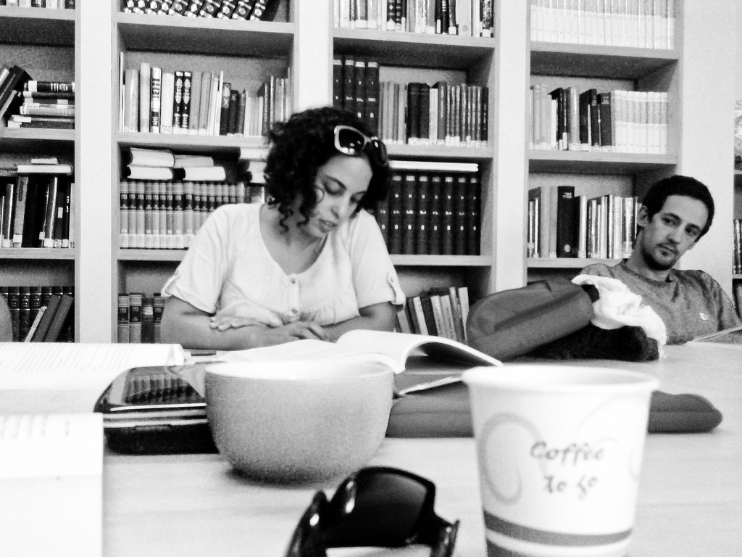
Možná témata:
relevance informací (Dervin)
vytváření smyslu (Kulthau)

Slide 13
Diskurzivně-analytický přístup
Ideové zdroje: Bakhtin, Foucault
Zaměřuje se na odhalování skrytých motivací za textem – dekonstruktivistické čtení – identifikace diskurzů a ideologií
Považována za produkt postmoderní vědy – neposkytuje jeden správný pohled, naopak odkrývá, že jeden správný pohled neexistuje
„Užíváním jazyka produkujeme a organizujeme realitu společnosti“.

Slide 14
Možná témata:
mediální reprezentace knihovníků/knihovnic
knihovny a gender

Slide 15
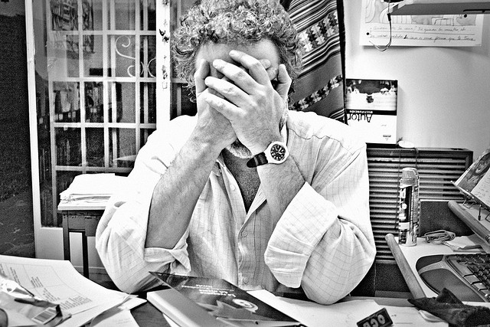
Filozoficko-analytický přístup
Teoretický výzkum – klasické techniky filozofických disciplín
Různé filozofické pohledy - lze mluvit o jednom paradigmatu?

Slide 16
Kritická teorie
Inspirovaná Frankfurtskou školou (Marx, Weber, Freud), post-strukturalismem (Foucault) atd.
Vztah moci a vědění – hegemonie a nerovnost (kritika předchozích výzkumů)
Co je informace/znalost? * Kdo o tom rozhoduje? (WHASP) * Kdo z toho těží / kdo ne?

Slide 17
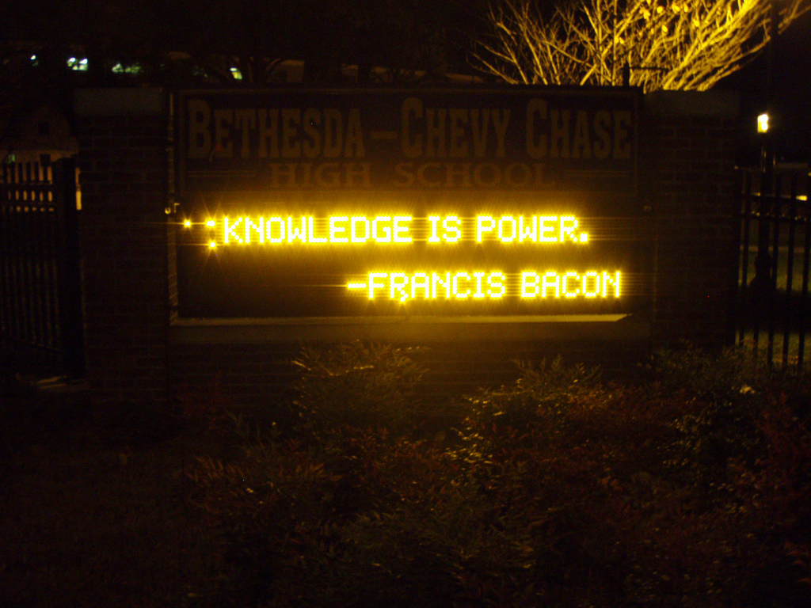
Možná témata:
vztah vědění a nerovnosti
nerovný přístup k informacím

Slide 18
Etnografický přístup
Nejprve v antropologii
Field research: pozorování, studium dokumentů, rozhovory
pochopení celého zážitku a pohledů na svět zkoumaných lidí

Slide 19
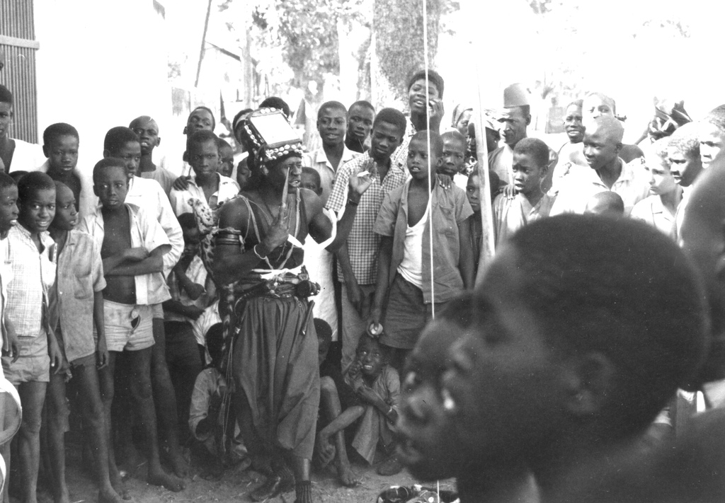
Možná témata:
průzkum čtenářů (úzkost z knihoven)
průzkum v uzavřených populacích

Slide 20
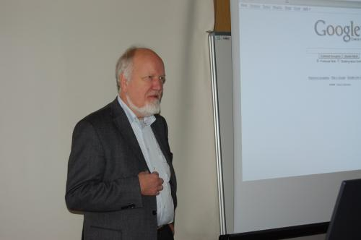
Socio-kognitivní přístup
Odpověď na kognitivní paradigma
Využívání informace je determinováno individuálně i sociálně
V ISK typicky doménová analýza (Hjørland & Albrechtsen, 1995) – sleduje organizaci znalostí v (odbborných, oborových, volnočasových) komunitách

Slide 21
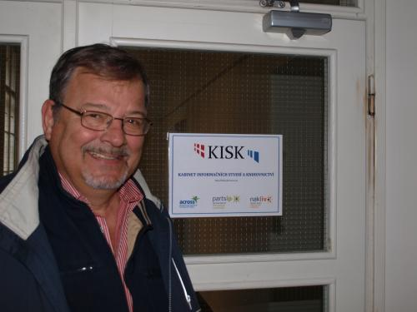
Kognitivní přístup
Zaměření na to, jak jedinec zpracovává informace
Kognitivní procesy
Hlavní představitel: Peter Ingwersen

Slide 22
Bibliometrie
Dokumenty jako odraz stavu vědeckého poznání
Kvantitativní analýza vědecké komunikace
Citační analýzy
Bibliometrické zákony

Slide 23
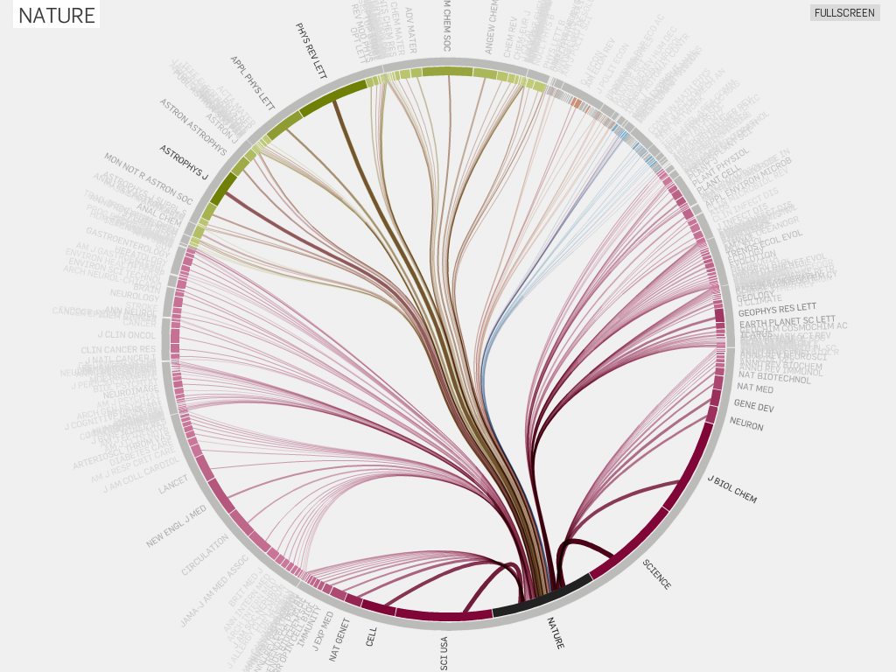
Možná témata:
citovanost autorů, citační analýza bc. prací na KISKu, identifikace jádra oboru

Slide 24
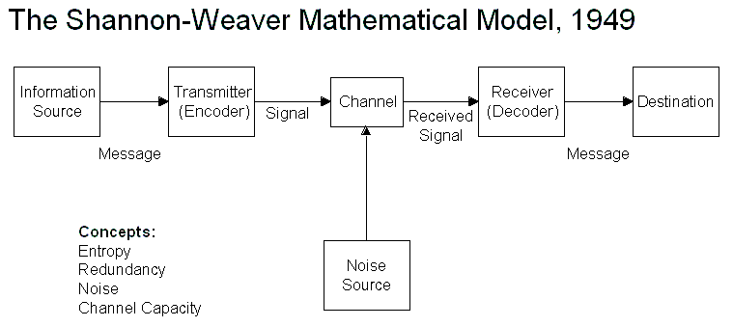
Fyzikální přístupy
Shannonova teorie informace
Nejblíže k přírodním vědám

Slide 25
Technologický/inženýrský přístup
Uplatnění při konstrukci informačních systémů
Zpracování přirozeného jazyka, AI
Otázka „Funguje to?“

Slide 26
Na uživatele zaměřený přístup
Jde za technologický přístup – zaměřuje se na uživatelskou přívětivost
Typicky uživatelská testování
Design informačních systému
Design služeb

Slide 27
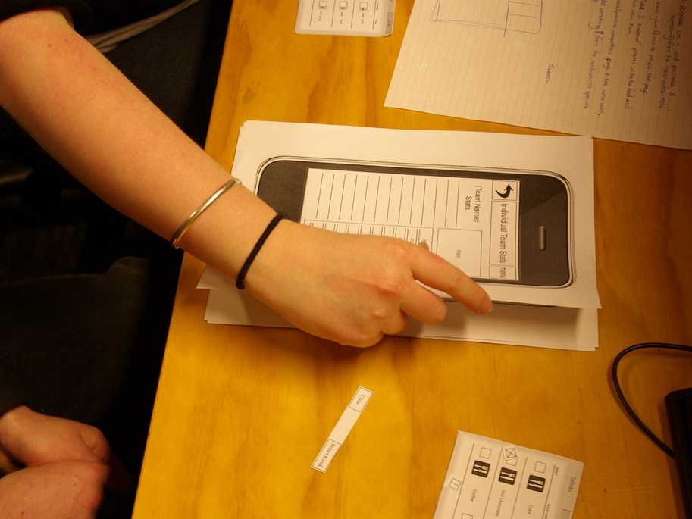
Možná témata:
prototypování
testování katalogu, testování přístupnosti a použitelnosti

Slide 28
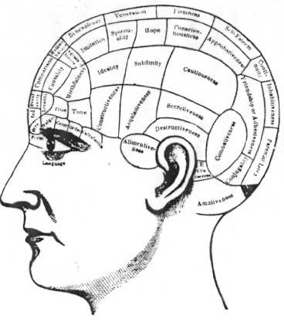
Evolucionaristický přístup
Biologie, evoluční psychologie
Nový přístup v ISK

Slide 29
Cvičení

Slide 30
Cvičení
Představte prosím výzkum…
Jaké jsou hlavní výzkumné otázky?
Jaké metody jsou použity?
Jaké byly hlavní závěry?
Do jakého paradigmatu/metateorie byste výzkumy zařadili?

